Slide 1
Страхование в медицине

Slide 2
Любой вид страхования преследует своей целью защитить человека от каких-либо материальных издержек при наступлении события, предусмотренного договором страхования.
Не нести материальных затрат в случае возникновения необходимости получения медицинской помощи - это основной страховой интерес как в обязательном, так и в добровольном медицинском страховании

Slide 3
В России в качестве государственной политики в сфере обеспечения права граждан на бесплатную медицинскую помощь была принята преимущественно страховая модель ее организации и финансирования.
В течение более двадцати пяти (1992 - 2019) была сформирована и функционирует общегосударственная система обязательного медицинского страхования (ОМС).
Таким образом сформированы нормативные предпосылки для определения границы между государственными обязательствами в области бесплатной медицинской помощи и сферой медицинских услуг, на которую эти гарантии не распространяются

Slide 4
Обязательное медицинское страхование обеспечивает всем гражданам Российской Федерации равные возможности в получении медицинской и лекарственной помощи, в объеме и на условиях, соответствующих программам обязательного медицинского страхования.
Добровольное медицинское страхование обеспечивает гражданам получение дополнительных медицинских и иных услуг сверх установленных программами обязательного медицинского страхования

Slide 5
Обязательное медицинское страхование
—вид обязательного социального страхования, представляющий собой систему создаваемых государством правовых, экономических и организационных мер, направленных на обеспечение при наступлении страхового случая гарантий бесплатного оказания застрахованному лицу медицинской помощи за счет средств обязательного медицинского страхования в пределах территориальной программы обязательного медицинского страхования и в установленных настоящим Федеральным законом случаях в пределах базовой программы обязательного медицинского страхования

Slide 6
Законодательство о медицинском страховании
Основными среди принятых нормативных актов явлется:
Кониституция РФ (ст.41)
Закон РФ «Об обязательном медицинском страховании граждан в РФ» от 29 ноября 2010 года N 326-ФЗ
К закону
N 326-ФЗ
принято порядка 700 подзаконных актов, среди них
ПОСТАНОВЛЕНИЕ Правительства Российской Федерации от 10 декабря 2018 г. No 1506
Программа государственных гарантий бесплатного оказания гражданам медицинской помощи на 2019 год и на плановый период 2020 и 2021 годов
Распоряжение Правительства Российской Федерации
от 10 декабря 2018 г. No 2738-р «Перечень жизненно необходимых и важнейших лекарственных
препаратов для медицинского применения на 2019 год»
Приказ МЗ РФ 203н от 10.05.2017г. ОБ УТВЕРЖДЕНИИ КРИТЕРИЕВ ОЦЕНКИ КАЧЕСТВА МЕДИЦИНСКОЙ ПОМОЩИ
Письмо ФФ ОМС № 12708126-2/и от 27.12.2016г. «Методические рекомендации по способам оплаты медицинской помощи за счёт средств ОМС», «Материалы по КСГ на 2017г.»
Региональные документы
Территориальная программа государственных гарантий бесплатного оказания гражданам на территории Оренбургской области медицинской помощи на 2019 год и на плановый период 2020 и 2021 годов
Тарифное соглашение в системе ОМС Оренбургской области на 2019 год

Slide 7
Законодательство о медицинском страховании
Федеральный закон от 03.07.2016 N 243-ФЗ "О внесении изменений в части первую и вторую Налогового кодекса Российской Федерации в связи с передачей налоговым органам полномочий по администрированию страховых взносов на обязательное пенсионное, социальное и медицинское страхование" (далее - Закон N 243-ФЗ)
Федеральный закон от 03.07.2016 N 250-ФЗ "О внесении изменений в отдельные законодательные акты Российской Федерации и признании утратившими силу отдельных законодательных актов (положений законодательных актов) Российской Федерации в связи с принятием Федерального закона "О внесении изменений в части первую и вторую Налогового кодекса Российской Федерации в связи с передачей налоговым органам полномочий по администрированию страховых взносов на обязательное пенсионное, социальное и медицинское страхование" (далее - Закон N 250-ФЗ)

Slide 8
основные понятия:
социальный страховой риск Необходимость получения медицинской и лекарственной помощи является социальным страховым риском, подлежащему обязательному медицинскому страхованию.
гарантированная медицинская помощь — гарантированный объем бесплатной медицинской помощи, предоставляемый в соответствии с программой обязательного медицинского страхования, являющейся составной частью Программы государственных гарантий оказания гражданам Российской Федерации бесплатной медицинской помощи, а также федеральными и территориальными программами дополнительного медицинского и лекарственного страхования

Slide 9
страховой случай
- совершившееся событие (заболевание, травма, иное состояние здоровья застрахованного лица, профилактические мероприятия), при наступлении которого застрахованному лицу предоставляется страховое обеспечение по обязательному медицинскому страхованию

Slide 10
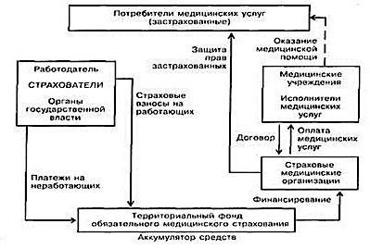

Slide 11
страховые взносы на обязательное медицинское страхование
- обязательные платежи, которые уплачиваются страхователями, обладают обезличенным характером и целевым назначением которых является обеспечение прав застрахованного лица на получение страхового обеспечения;
С 1 января 2017 года порядок уплаты страховых взносов регулируется Налоговым кодексом РФ (ст.245 НК РФ):
НК РФ дополнен положениями, устанавливающими нормативно-правовое регулирование правил исчисления и уплаты страховых взносов в том числе в ФСС РФ по обязательному социальному страхованию на случай временной нетрудоспособности и в связи с материнством (ВНиМ), а также осуществления функций по администрированию налоговыми органами указанных платежей. В НК РФ устанавливаются понятие страховых взносов, права и обязанности плательщиков, в НК РФ вводится новая глава 34 "Страховые взносы", в которой установлены объект и база по страховым взносам, суммы, не подлежащие обложению страховыми взносами, тарифы, в том числе пониженные, единая форма и сроки представления отчетности, порядок и сроки уплаты страховых взносов

Slide 12
Размер страховых взносов
1) на обязательное пенсионное страхование в пределах установленной предельной величины базы для исчисления страховых взносов по данному виду страхования - 26 процентов;
2) на обязательное социальное страхование на случай временной нетрудоспособности и в связи с материнством в пределах установленной предельной величины базы для исчисления страховых взносов по данному виду страхования - 2,9 процента;
на обязательное социальное страхование на случай временной нетрудоспособности и в связи с материнством в отношении выплат и иных вознаграждений в пользу иностранных граждан и лиц без гражданства, временно пребывающих в Российской Федерации (за исключением высококвалифицированных специалистов в соответствии с Федеральным законом от 25 июля 2002 года N 115-ФЗ "О правовом положении иностранных граждан в Российской Федерации"), в пределах установленной предельной величины базы по данному виду страхования - 1,8 процента;
3) на обязательное медицинское страхование - 5,1 процента

Slide 13
Программа государственных гарантий бесплатного оказания гражданам медицинской помощи на 2019 год и на плановый период 2020 и 2021 годов
устанавливает перечень видов, форм и условий медицинской помощи, оказание которой осуществляется бесплатно, перечень заболеваний и состояний, оказание медицинской помощи при которых осуществляется бесплатно,
категории граждан, оказание медицинской помощи которым осуществляется бесплатно,
средние нормативы объема медицинской помощи,
средние нормативы финансовых затрат на единицу объема медицинской помощи,
средние подушевые нормативы финансирования,
порядок и структуру формирования тарифов на медицинскую помощь и способы ее оплаты,
требования к территориальным программам государственных гарантий бесплатного оказания гражданам медицинской помощи в части определения порядка и условий предоставления медицинской помощи, критериев доступности и качества медицинской помощи

Slide 14
программа обязательного медицинского страхования
базовая программа обязательного медицинского страхования - составная часть программы государственных гарантий бесплатного оказания гражданам медицинской помощи, определяющая права застрахованных лиц на бесплатное оказание им за счет средств обязательного медицинского страхования на всей территории Российской Федерации медицинской помощи и устанавливающая единые требования к территориальным программам обязательного медицинского страхования;
территориальная программа обязательного медицинского страхования - составная часть территориальной программы государственных гарантий бесплатного оказания гражданам медицинской помощи, определяющая права застрахованных лиц на бесплатное оказание им медицинской помощи на территории субъекта Российской Федерации и соответствующая единым требованиям базовой программы обязательного медицинского страхования

Slide 15
Статья 9. Субъекты обязательного медицинского страхования и участники обязательного медицинского страхования
1. Субъектами обязательного медицинского страхования являются:
1) застрахованные лица;
2) страхователи;
3) Федеральный фонд.
2. Участниками обязательного медицинского страхования являются:
1) территориальные фонды;
2) страховые медицинские организации;
3) медицинские организации

Slide 16
Страхователи
1) лица, производящие выплаты и иные вознаграждения физическим лицам:
а) организации;
б) индивидуальные предприниматели;
в) физические лица, не признаваемые индивидуальными предпринимателями;
2) индивидуальные предприниматели, занимающиеся частной практикой нотариусы, адвокаты.
2. Страхователями для неработающих граждан, являются органы исполнительной власти субъектов Российской Федерации, уполномоченные высшими исполнительными органами государственной власти субъектов Российской Федерации. Указанные страхователи являются плательщиками страховых взносов на обязательное медицинское страхование неработающего населения

Slide 17
Страховщик
Страховщиком по обязательному медицинскому страхованию является Федеральный фонд в рамках реализации базовой программы обязательного медицинского страхования.
Федеральный фонд - некоммерческая организация, созданная Российской Федерацией в соответствии с настоящим Федеральным законом для реализации государственной политики в сфере обязательного медицинского страхования

Slide 18
Фонды медицинского страхования
Фонд обязательного медицинского страхования Российской Федерации — специализированное финансово-кредитное учреждение, создаваемое Правительством Российской Федерации в целях управления средствами государственного обязательного медицинского страхования, имеющий региональные отделения, управляющие средствами государственного обязательного медицинского страхования на территории субъектов Российской Федерации

Slide 19
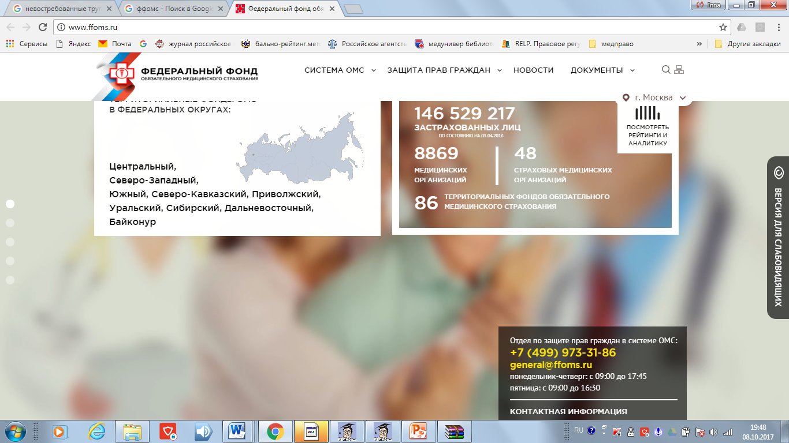

Slide 20
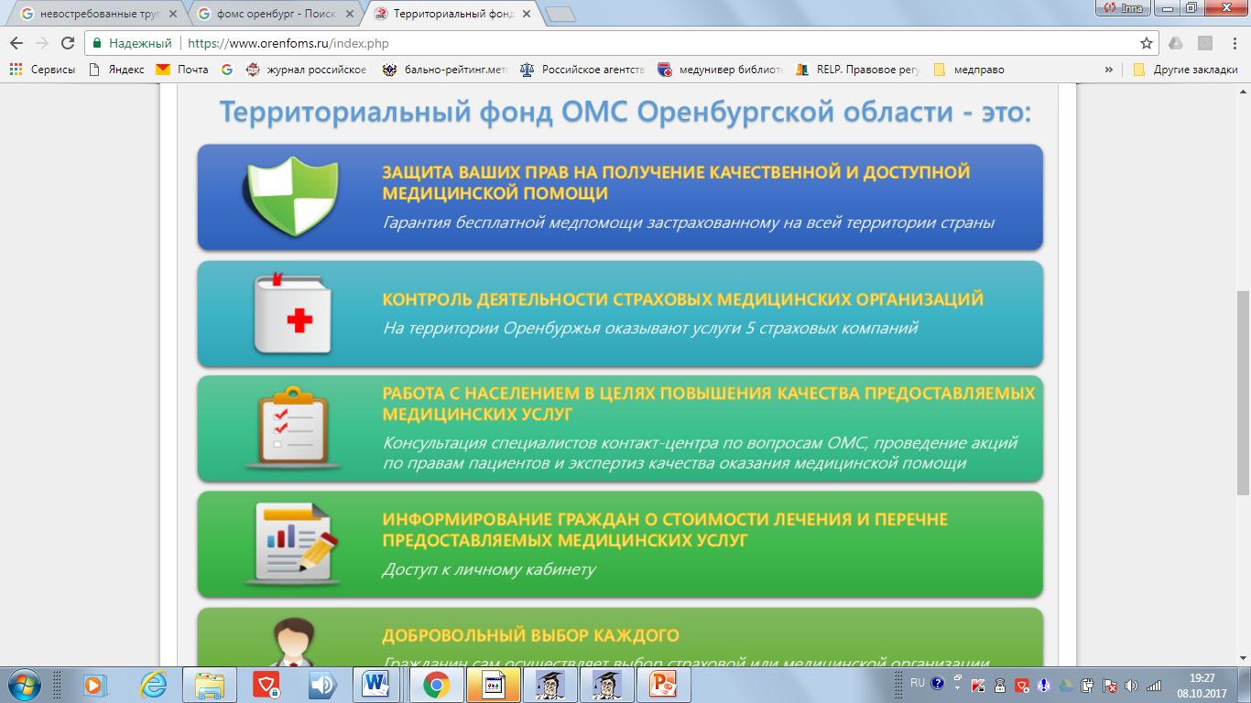

Slide 21
Структура ТФОМС Оренбургской области

Slide 22
Доходы бюджета ТФОМС Оренбургской области

Slide 23
Администрирование страховых взносов на ОМС неработающего населения
ПОКАЗАТЕЛИ | 2016 год | 2017 год | % к 2016 году
Численность застрахованного по ОМС населения области (человек) всего, в т.ч.: | 2 089 935 | 2 077 983 | 99,4
работающее население | 760 008 | 746 851 | 98,3
неработающее население | 1 329 927 | 1 331 132 | 100,1
Размер страхового взноса на ОМС неработающего населения, перечисляемого их бюджета Оренбургской области (млн.рублей) | 9 616,4 | 9 625,1 | 100,1
Размер страхового взноса на ОМС на 1-го неработающего (рублей) | 7 230,8 | 7 230,8 | 100
СПРАВОЧНО:
Расчётный размер страховых взносов на ОМС работающего населения, перечисляемых работодателями Оренбургской области (млн.рублей) | 9 607,7 | 10 524,4 | 109,5
Размер страхового взноса на ОМС на 1-го работающего (рублей) | 12 641,6 | 14 091,7 | 111,5

Slide 24
Финансирование территориальной программы ОМС по видам медицинской помощи в 2016 -2018 гг.
10,8 %
9,5 %
-4,2%

Slide 25
Показатели реализации территориальной программы ОМС в 2017 году
Единица измерения объема медицинской помощи | Норматив объёма на 1 застрахованного по ТП 2017 | Фактический объём на 1 застрахованного | Норматив финансовых затрат (2017) на единицу объёма МП | Фактическая стоимость на единицу объёма МП (среднесложившаяся) по кассовым расходам МО (ф.62)
Посещение с профилактическими и иными целями | 2,35 | 2,97 | 410,1 | 412,1
Посещения в неотложной форме | 0,56 | 0,23 | 524,9 | 518,1
Обращение в связи с заболеваниями | 1,98 | 1,77 | 1 148,9 | 1 271,9
Случай лечения в условиях дневного стационара | 0,06 | 0,056 | 12 991,8 | 11 956,0
Случай госпитализации в стационарных условиях | 0,17233 | 0,16198 | 26 835,1 | 28 331,9
Койко/день медицинской реабилитации | 0,039 | 0,048 | 1 802,9 | 1 869,7
Вызов скорой помощи | 0,3 | 0,28 | 1 983,3 | 2 132,5
+ 26,4 %
- 41,1%
- 0,98%
- 10,6 %
+10,7%
- 8,0%
- 6,0 %
+5,6%
+7,7 %
- 6,7%
+7,5%

Slide 26
Динамика финансовых санкций предъявленных к медицинским организациям за нарушения, выявленные в ходе контроля за 2016-2017 годы
Рост в 1,3 раза
тыс. рублей

Slide 27

Динамика обоснованных жалоб застрахованных лиц в Оренбургской области за 2016-2017 гг.
Отказ в медицинской помощи по программе ОМС
В 6,7 раза
Качество
медицинской помощи
В 1,3 раза
Выбор МО в сфере ОМС
В 1,1 раз
Взимание денежных средств за медицинскую помощь по программе ОМС в 1,7 раза
Организация работы МО
-15 %
Лекарственное обеспечение при оказании медицинской помощи в 2 раза
Этика и деонтология медицинских работников
нет жалоб

Slide 28
Застрахованные в ОМС граждане
Застрахованными лицами являются граждане Российской Федерации, постоянно или временно проживающие в Российской Федерации.
Иностранные граждане, лица без гражданства (за исключением высококвалифицированных специалистов и членов их семей в соответствии с Федеральным законом от 25 июля 2002 года N 115-ФЗ "О правовом положении иностранных граждан в Российской Федерации"), а также лица, имеющие право на медицинскую помощь в соответствии с Федеральным законом "О беженцах»

Slide 29
Статья 16. Права и обязанности застрахованных лиц
1) бесплатное оказание им медицинской помощи медицинскими организациями при наступлении страхового случая:
а) на всей территории Российской Федерации в объеме, установленном базовой программой обязательного медицинского страхования;
б) на территории субъекта Российской Федерации, в котором выдан полис обязательного медицинского страхования, в объеме, установленном территориальной программой обязательного медицинского страхования;
2) выбор страховой медицинской организации путем подачи заявления в порядке, установленном правилами обязательного медицинского страхования;
3) замену страховой медицинской организации, в которой ранее был застрахован гражданин, один раз в течение календарного года не позднее 1 ноября либо чаще в случае изменения места жительства или прекращения действия договора о финансовом обеспечении обязательного медицинского страхования в порядке, установленном правилами обязательного медицинского страхования, путем подачи заявления во вновь выбранную страховую медицинскую организацию;
4) выбор медицинской организации из медицинских организаций, участвующих в реализации территориальной программы обязательного медицинского страхования в соответствии с законодательством Российской Федерации;
5) выбор врача путем подачи заявления лично или через своего представителя на имя руководителя медицинской организации в соответствии с законодательством Российской Федерации;
6) получение от территориального фонда, страховой медицинской организации и медицинских организаций достоверной информации о видах, качестве и об условиях предоставления медицинской помощи;
7) защиту персональных данных, необходимых для ведения персонифицированного учета в сфере обязательного медицинского страхования;
8) возмещение страховой медицинской организацией ущерба, причиненного в связи с неисполнением или ненадлежащим исполнением ею обязанностей по организации предоставления медицинской помощи, в соответствии с законодательством Российской Федерации;
9) возмещение медицинской организацией ущерба, причиненного в связи с неисполнением или ненадлежащим исполнением ею обязанностей по организации и оказанию медицинской помощи, в соответствии с законодательством Российской Федерации;
10) защиту прав и законных интересов в сфере обязательного медицинского страхования

Slide 30
Застрахованные лица обязаны:
1) предъявить полис обязательного медицинского страхования при обращении за медицинской помощью, за исключением случаев оказания экстренной медицинской помощи;
2) подать в страховую медицинскую организацию лично или через своего представителя заявление о выборе страховой медицинской организации в соответствии с правилами обязательного медицинского страхования;
3) уведомить страховую медицинскую организацию об изменении фамилии, имени, отчества, данных документа, удостоверяющего личность, места жительства в течение одного месяца со дня, когда эти изменения произошли;
(в ред. Федерального закона от 01.12.2012 N 213-ФЗ)
4) осуществить выбор страховой медицинской организации по новому месту жительства в течение одного месяца в случае изменения места жительства и отсутствия страховой медицинской организации, в которой ранее был застрахован гражданин

Slide 31
NB!
В отличие от Закона РФ от 28.06.1991 № 1499-1 «О медицинском страховании граждан в Российской Федерации» Федеральный закон от 29.11.2010 № 326-ФЗ «Об обязательном медицинском страховании в Российской Федерации» не содержит обязанности страхователей заключать договор ОМС со страховой медицинской организацией

Slide 32
Страховая медицинская организация, осуществляющая деятельность в сфере обязательного медицинского
страхования
Страховая медицинская организация, осуществляющая деятельность в сфере обязательного медицинского страхования (далее - страховая медицинская организация), - страховая организация, имеющая лицензию, выданную федеральным органом исполнительной власти, осуществляющим функции по контролю и надзору в сфере страховой деятельности.

Slide 33
 |  | Реестр страховых медицинских организаций на 2018 год
№ п/п | Код | Краткое имя | Населенный пункт | Дата включения в реестр | Дата исключения
1 | 56021 | Оренбургский филиал АО "Страховая компания "СОГАЗ-Мед" | ОРЕНБУРГ | 01.01.2011
2 | 56025 | Оренбургский филиал ООО ВТБ МС (ранее Филиал "Оренбург-РОСНО-МС" ОАО "РОСНО-МС") | ОРЕНБУРГ | 01.01.2011
3 | 56034 | Филиал ООО "РГС-Медицина" в Оренбургской области | ОРЕНБУРГ | 14.08.2015
4 | 56029 | Филиал ООО "СК "Ингосстрах-М" в г. Оренбург | ОРЕНБУРГ | 01.01.2011
5 | 56032 | Филиал АО "МАКС-М" в г. Оренбурге | ОРЕНБУРГ | 01.01.2011

Slide 34
МО
К медицинским организациям в сфере обязательного медицинского страхования (далее - медицинские организации) относятся имеющие право на осуществление медицинской деятельности и включенные в реестр медицинских организаций, осуществляющих деятельность в сфере обязательного медицинского страхования (далее также - реестр медицинских организаций), в соответствии с настоящим Федеральным законом:
1) организации любой предусмотренной законодательством Российской Федерации организационно-правовой формы;
2) индивидуальные предприниматели, занимающиеся частной медицинской практикой
140 МО в реестре ТФОМС Оренбургской области
С 2011 года число частных медицинских организаций, работающих в ОМС, постоянно увеличивается, и на сегодняшний день их число составляет более 2,7 тысяч (почти 30%)

Slide 35
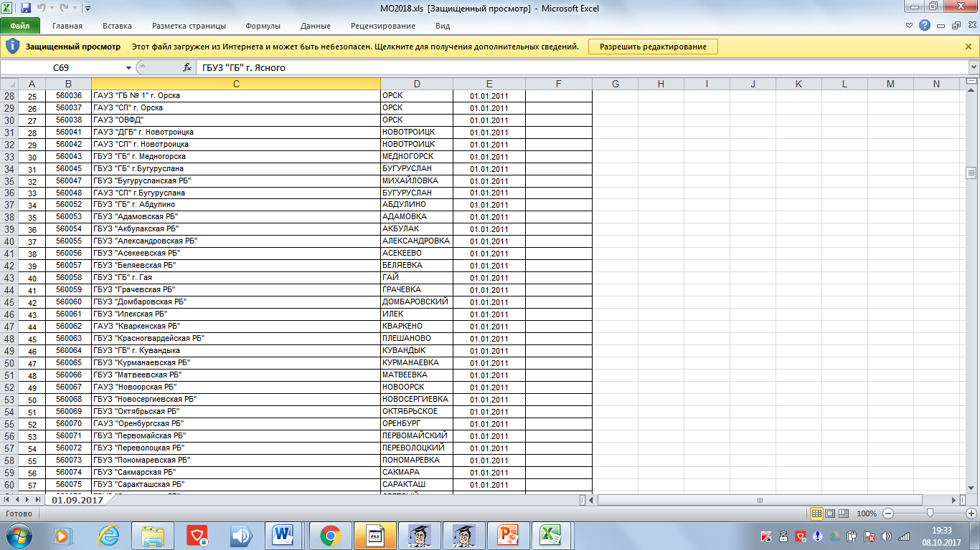

Slide 36
Страховой медицинский полис
- это документ, удостоверяющий право застрахованного гражданина на получение медицинской помощи на всей территории РФ объеме Базовой программы обязательного медицинского страхования, и в объеме Территориальной программы ОМС - в месте получения полиса.

Slide 37
Право застрахованного лица на бесплатное оказание медицинской помощи по обязательному медицинскому страхованию реализуется на основании заключенных в его пользу между участниками обязательного медицинского страхования
договора о финансовом обеспечении обязательного медицинского страхования
договора на оказание и оплату медицинской помощи по обязательному медицинскому страхованию

Slide 38
Договор о финансовом обеспечении обязательного медицинского страхования
По договору о финансовом обеспечении обязательного медицинского страхования страховая медицинская организация обязуется оплатить медицинскую помощь, оказанную застрахованным лицам в соответствии с условиями, установленными территориальной программой обязательного медицинского страхования, за счет целевых средств.

Slide 39
Договор на оказание и оплату медицинской помощи
по обязательному медицинскому страхованию
По договору на оказание и оплату медицинской помощи по обязательному медицинскому страхованию медицинская организация обязуется оказать медицинскую помощь застрахованному лицу в рамках территориальной программы обязательного медицинского страхования, а страховая медицинская организация обязуется оплатить медицинскую помощь, оказанную в соответствии с территориальной программой обязательного медицинского страхования.

Slide 40
ТАРИФНОЕ СОГЛАШЕНИЕ в системе обязательного медицинского страхования граждан в Оренбургской области на 2019 год
регулирует правоотношения по предмету настоящего Соглашения между:
Министерством здравоохранения Оренбургской области
Территориальным фондом обязательного медицинского страхования Оренбургской области профессиональными союзами медицинских работников или их объединениями (ассоциациями)
медицинскими профессиональными некоммерческими организациями или их ассоциациями (союзами)
страховыми медицинскими организациями, работающими в системе обязательного медицинского страхования Оренбургской области
Предметом соглашения являются позиции по оплате медицинской помощи, оказанной застрахованным гражданам в Оренбургской области в рамках действующей Территориальной программы обязательного медицинского страхования

Slide 41
4.6.4 Тариф законченного случая наблюдения женщин в период беременности включает в себя осмотры врачами: акушером-гинекологом (в среднем 12, но не менее 7 раз), терапевтом (не менее 2 раз), отоларингологом (не менее 1 раза), офтальмологом (не менее 1 раза), стоматологом (не менее 2 раз). Оплата законченного случая производится поэтапно (ежемесячно) в размере одной седьмой от утвержденного для этих целей тарифа. Общее количество этапов для целей оплаты не должно превышать семи.
10.1 Средний размер финансового обеспечения медицинской помощи, оказываемой медицинскими организациями, участвующими в реализации ТП ОМС Оренбургской области, в расчете на одно застрахованное лицо, определенный на основе нормативов объемов медицинской помощи и финансовых затрат на единицу объема медицинской помощи, установленных территориальной программой обязательного медицинского страхования в сумме 1 276,1 рубль

Slide 43
Спасибо за внимание

